Slide 1


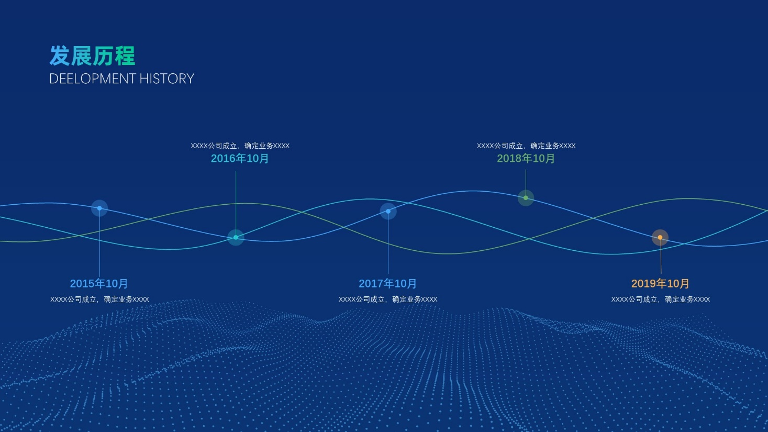


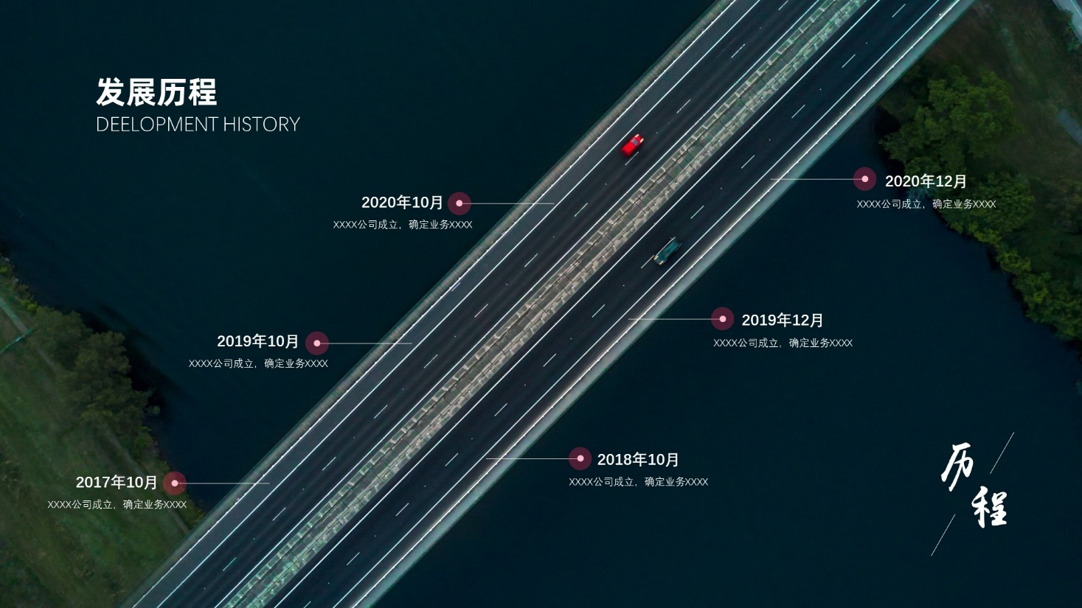
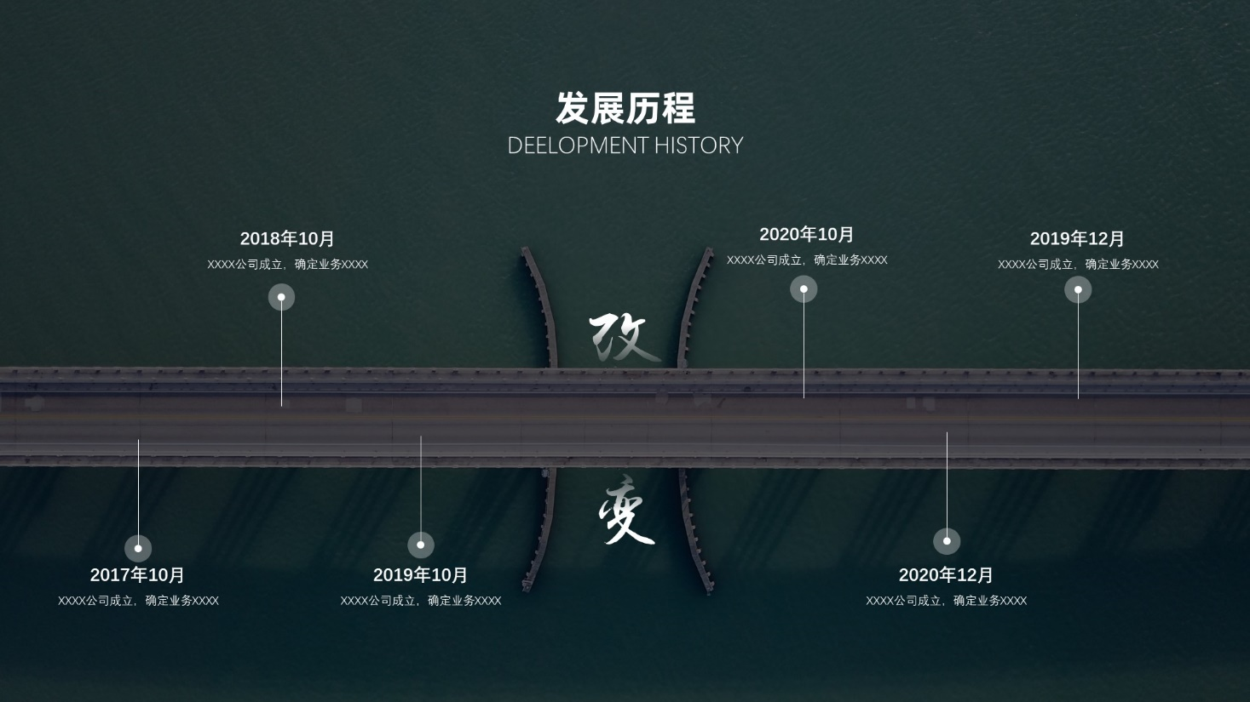
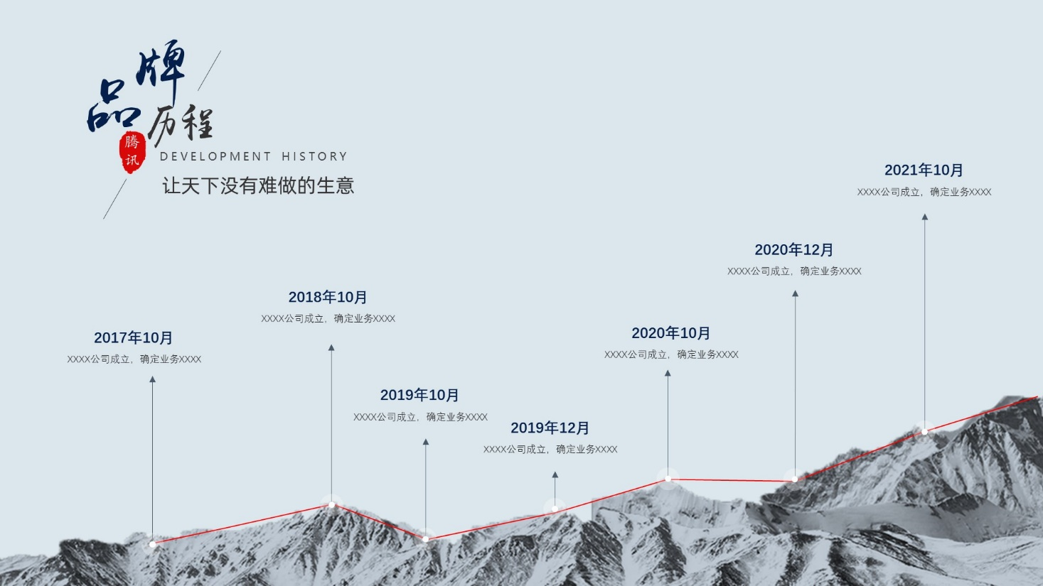

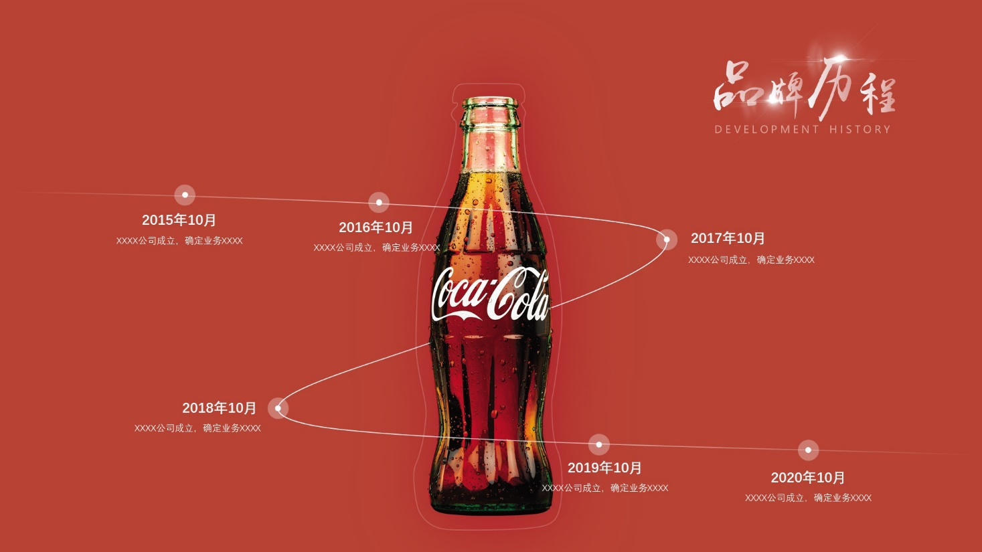

Vol.
11
10张时间轴主题封面
PPT模板
微信公众号「大文懂个P」出品

Slide 2
发展历程
DEELOPMENT HISTORY
XXXX公司成立，确定业务XXXX
XXXX公司成立，确定业务XXXX
2016年10月
2018年10月
2015年10月
2017年10月
2019年10月
XXXX公司成立，确定业务XXXX
XXXX公司成立，确定业务XXXX
XXXX公司成立，确定业务XXXX

Slide 3

发展历程
DEELOPMENT HISTORY
2020年12月
2020年10月
XXXX公司成立，确定业务XXXX
XXXX公司成立，确定业务XXXX
2019年12月
2019年10月
XXXX公司成立，确定业务XXXX
XXXX公司成立，确定业务XXXX
历
2018年10月
2017年10月
XXXX公司成立，确定业务XXXX
程
XXXX公司成立，确定业务XXXX

Slide 4

发展历程
DEELOPMENT HISTORY
2018年10月
2020年10月
2019年12月
XXXX公司成立，确定业务XXXX
XXXX公司成立，确定业务XXXX
XXXX公司成立，确定业务XXXX
改
变
2017年10月
2019年10月
2020年12月
XXXX公司成立，确定业务XXXX
XXXX公司成立，确定业务XXXX
XXXX公司成立，确定业务XXXX

Slide 5


牌
品
历
程
腾讯
DEVELOPMENT HISTORY
2021年10月
让天下没有难做的生意
XXXX公司成立，确定业务XXXX
2020年12月
XXXX公司成立，确定业务XXXX
2018年10月
XXXX公司成立，确定业务XXXX
2020年10月
2017年10月
XXXX公司成立，确定业务XXXX
XXXX公司成立，确定业务XXXX
2019年10月
XXXX公司成立，确定业务XXXX
2019年12月
XXXX公司成立，确定业务XXXX

Slide 6




汉堡包的发展历程
DEELOPMENT HISTORY
2018年10月
XXXX公司成立，确定业务XXXX
2017年10月
2019年10月
XXXX公司成立，确定业务XXXX
XXXX公司成立，确定业务XXXX
2015年10月
2020年10月
XXXX公司成立，确定业务XXXX
XXXX公司成立，确定业务XXXX

Slide 7


品
历
牌
程
DEVELOPMENT HISTORY
2015年10月
2016年10月
XXXX公司成立，确定业务XXXX
2017年10月
XXXX公司成立，确定业务XXXX
XXXX公司成立，确定业务XXXX
2018年10月
XXXX公司成立，确定业务XXXX
2019年10月
2020年10月
XXXX公司成立，确定业务XXXX
XXXX公司成立，确定业务XXXX

Slide 8


发展历程
DEELOPMENT HISTORY
2018.12
2019.10
2018.10
xxxx公司成立
确立业务xxxx
xxxx公司成立
确立业务xxxx
2020.10
2017.10
xxxx公司成立
确立业务xxxx
xxxx公司成立
确立业务xxxx
2020.12
xxxx公司成立
确立业务xxxx
xxxx公司成立
确立业务xxxx

Slide 9


不断前行
续写辉煌
2020年12月
Development
History
xxxx公司成立，确立业务xxxx
2020年10月
xxxx公司成立，确立业务xxxx
2019年10月
xxxx公司成立，确立业务xxxx
2018年12月
xxxx公司成立，确立业务xxxx
2018年10月
xxxx公司成立，确立业务xxxx
2017年10月
xxxx公司成立，确立业务xxxx

Slide 10


不断前行 续写辉煌
xxxx公司成立
确立业务xxxx
xxxx公司成立
确立业务xxxx
xxxx公司成立
确立业务xxxx
2017.10
2018.12
2020.10
2018.10
2019.10
2020.12
xxxx公司成立
确立业务xxxx
xxxx公司成立
确立业务xxxx
xxxx公司成立
确立业务xxxx

Slide 11


不断前行 续写辉煌
2017.10
xxxx公司成立，确立
业务xxxx
2018.10
xxxx公司成立，确立
业务xxxx
2018.12
2020.10
2020.10
2019.10
xxxx公司成立，确立
业务xxxx
xxxx公司成立，确立
业务xxxx
xxxx公司成立，确立
业务xxxx
xxxx公司成立，确立
业务xxxx

